Slide 1
SEGURIDAD DE MEDICAMENTOS: SEÑALES Y ALERTAS GENERADAS EN 2017-2018 Vol 27, nº1 2019

Slide 2
SUMARIO (I)
Introducción
Fármacos ampliamente utilizados durante décadas, ¿riesgos no bien definidos?
Metamizol y riesgo de agranulocitosis
Hidroclorotiazida y cáncer de piel
Quinolonas y fluoroquinolonas: nuevas restricciones de uso
Procesos de fabricación e impurezas: sartanes y nitrosaminas
Fármacos preventivos y balance beneficio/riesgo incierto. Denosumab (Prolia®, ▼Xgeva®): osteonecrosis del conducto auditivo externo, fracturas postratamiento (efecto rebote) y riesgo de nuevas neoplasias malignas primarias

Slide 3
SUMARIO (II)
Fármacos para el dolor: en algunos casos más problemas que soluciones
Fentanilo de liberación inmediata: riesgo de hiperalgesia, abuso y dependencia
Gabapentina: depresión respiratoria sin uso concomitante de opioides. Riesgo de uso indebido
Antidiabéticos con nuevas dianas terapéuticas
Inhibidores de SGLT2: riesgo de gangrena de Fournier y pancreatitis
Antidiabéticos y riesgo de cáncer de vías biliares

Slide 4
SUMARIO (III)
Otras comunicaciones de seguridad:
Epoetinas humanas: advertencia sobre reacciones adversas cutáneas graves
Trastuzumab: recomendaciones de monitorización cardíaca
Azitromicina: aumento de la tasa de recaídas de neoplasias hematológicas y mortalidad en pacientes con trasplante de células madre hematopoyéticas
Finasterida: notificaciones de depresión y pensamientos suicidas
Febuxostat: aumento del riesgo de muerte cardiovascular

Slide 5
INTRODUCCIÓN (I)
El perfil de seguridad de los nuevos medicamentos en el momento de su comercialización no es bien conocido:
Ensayos clínicos previos a su autorización:
no diseñados para detectar efectos adversos
población en la que se indican diferente a la incluida en el ensayo
condiciones de uso en la práctica clínica diferentes
“Un fármaco de comercialización reciente es una hipótesis.
Tener prisa por prescribirlo puede perjudicar la salud”
Butlletí Groc. 2017; 30 (2): 9-14.

Slide 6
INTRODUCCIÓN (II)
Expansión de bases de datos → gran volumen de información → permite generar nuevas alertas sobre fármacos muy utilizados durante décadas.
Es necesaria una prescripción prudente para evitar efectos adversos graves
Hasta en un 30-50% el medicamento que provoca un efecto adverso grave:
no estaba indicado
no era necesario
la dosis era inadecuada
ó no se había valorado posibles interacciones graves

Slide 7
FÁRMACOS AMPLIAMENTE UTILIZADOS DURANTE DÉCADAS, ¿RIESGOS NO BIEN DEFINIDOS? (I)
Metamizol y riesgo de agranulocitosis
Farmacovigilancia: casos recientes de agranulocitosis por metamizol
(población origen británico)
En 1946 primeros casos descritos, reacción muy poco frecuente, inmunológica, grave (incluso muerte)
¿Mayor susceptibilidad en la población del norte de Europa?
¿Factores genéticos?
A día de hoy datos inciertos. Parece que las diferencias de dosis, duración y tratamientos concomitantes pueden explicar la diferencia según la región.

Slide 8
FÁRMACOS AMPLIAMENTE UTILIZADOS DURANTE DÉCADAS, ¿RIESGOS NO BIEN DEFINIDOS? (II)
Metamizol y riesgo de agranulocitosis
Estudios epidemiológicos:
Cataluña (1980-2001): incidencia 0,56 casos (0,4-0,8) por millón de habitantes/año
Suecia: 1 caso/1.439 prescripciones
Grecia: 1 caso/133.000-466.000 tratamientos
Alemania (1990-2012): consumo aumentó x7 de 20 a 140 millones de DDD y notificaciones aumentaron de 10 a 50.
Probable importante infranotificación por ser una reacción conocida
CAPV 1992-2018 2-3 casos/año de forma constante
España: incremento de casos paralelo al consumo
Mayor riesgo en edad avanzada y duración superior a una semana

Slide 9
FÁRMACOS AMPLIAMENTE UTILIZADOS DURANTE DÉCADAS, ¿RIESGOS NO BIEN DEFINIDOS? (III)
Metamizol y riesgo de agranulocitosis
Nota AEMPS 2018
Antes de prescribir metamizol, llevar a cabo una anamnesis detallada para evitar su uso en pacientes con factores de riesgo de agranulocitosis (antecedentes de reacciones de hipersensibilidad o hematológicas a metamizol, pacientes en tratamiento con inmunosupresores o con medicamentos que puedan producir agranulocitosis*).
Utilizar metamizol solo para tratamientos de corta duración (7 días como máximo) a las dosis mínimas eficaces. Si es necesario un tratamiento prolongado, realizar controles hematológicos periódicos, incluyendo fórmula leucocitaria.
Adoptar especial precaución en pacientes de edad avanzada.
No utilizar metamizol en pacientes en los que no sea posible realizar controles (p.ej. población flotante, como los turistas).
Vigilar la aparición de sintomatología indicativa de agranulocitosis. Informar al paciente de que, en tal caso, interrumpa el tratamiento.

Slide 10
FÁRMACOS AMPLIAMENTE UTILIZADOS DURANTE DÉCADAS, ¿RIESGOS NO BIEN DEFINIDOS? (IV)
Hidroclorotiazida y cáncer de piel
Nota AEMPS 2018 posible asociación
Uso prolongado HCTZ – cáncer cutáneo no melanocítico
Información a partir de 2 estudios epidemiológicos daneses:
Dosis acumulada de 50.000 mg (12,5 mg durante 11 años)
Aumento riesgo carcinoma basocelular 1,3 veces
Aumento riesgo carcinoma espinocelular 4 veces
Efecto fotosensibilizante de HCTH posible efecto causal
Incidencia depende de fenotipo de piel y varían según región de Europa.
Incidencia estimada en España:
Basocelular 253/100.000 personas/año
Espinocelular 38/100.000 personas/año

Slide 11
FÁRMACOS AMPLIAMENTE UTILIZADOS DURANTE DÉCADAS, ¿RIESGOS NO BIEN DEFINIDOS? (V)
Hidroclorotiazida y cáncer de piel
Estudio actual de la AEMPS para valorar la asociación en la población española.
Recomendaciones de la AEMPS:
Revaluar HCTZ si antecedentes de cáncer cutáneo no melanocítico
Vigilar lesiones cutáneas (nuevas o existentes) → valoración especializada
Recomendar medidas fotoprotectoras
Alternativas a HCTZ: clortalidona, indapamida
Fármacos con sólida evidencia en prevención cardiovascular.
Limitación: muy pocas combinaciones con otros antihipertensivos.
Estudio observacional danés: se incluyó la indapamida y no había asociación
(la clortalidona no fue estudiada)

Slide 12
FÁRMACOS AMPLIAMENTE UTILIZADOS DURANTE DÉCADAS, ¿RIESGOS NO BIEN DEFINIDOS? (VI)
Quinolonas y fluoroquinolonas: nuevas restricciones de uso
Efectos adversos graves incapacitantes y potencialmente irreversibles
A nivel musculoesquelético y del sistema nervioso:
Tendinopatía: incidencia ruptura talón de Aquiles 4 veces mayor que población general
Debilidad muscular
Neuropatía periférica
Disfunción autónoma
Trastornos del sueño
Disfunción cognitiva
Trastornos psiquiátricos
→ Teniendo en cuenta que existen alternativas terapéuticas →

Slide 13
FÁRMACOS AMPLIAMENTE UTILIZADOS DURANTE DÉCADAS, ¿RIESGOS NO BIEN DEFINIDOS? (VII)
Quinolonas y fluoroquinolonas: nuevas restricciones de uso
Recomendaciones del PRAC:
(Comité para la Evaluación de Riesgos en Farmacovigilancia europeo)
No prescribir quinolonas ni fluoroquinolonas en
infecciones leves o autolimitadas
profilaxis de diarrea del viajero
profilaxis de infecciones recurrentes de vías urinarias bajas
pacientes con antecedentes de reacciones adversas graves a quinolonas
En infecciones leves o moderadamente graves exclusivamente si antibióticos recomendados no resulten eficaces o no sean tolerados.
Precaución en edad avanzada, trasplantados o en tratamiento con corticoides (mayor riesgo de sufrir lesiones tendinosas)
Advertir al paciente de este tipo de reacciones

Slide 14
FÁRMACOS AMPLIAMENTE UTILIZADOS DURANTE DÉCADAS, ¿RIESGOS NO BIEN DEFINIDOS? (IX)
Quinolonas y fluoroquinolonas: nuevas restricciones de uso
Otros efectos adversos reseñables:
Riesgo de aneurisma y disección aórtica duplicado en tratados con fluoroquinolonas sistémicas comparado con los que no toman ningún antibiótico o toman amoxicilina (aún mayor en edad avanzada)
Moxifloxacino presenta un mayor riesgo que otras quinolonas de producir necrólisis epidérmica tóxica. Nota AEMPS 2008: alteraciones hepáticas y cutáneas graves

Slide 15
PROCESOS DE FABRICACIÓN E IMPUREZAS:
SARTANES Y NITROSAMINAS (I)
Desde julio de 2018: AEMPS retirada de ciertos lotes de valsartán
Detección de impurezas tipo N-nitrosaminas probablemente carcinogénicas:
N-Nitrosodimetilamina (NDMA)
N-Nitrosodietilamina (NDEA)
Estimación preliminar EMA: 1 caso extra de cáncer/5.000 pacientes con algún valsartán afectado a dosis máxima (320 mg/día) al día durante 7 años.
(riesgo teórico extrapolado a partir de estudios en animales)
Origen: modificaciones en el proceso de fabricación desde 2012
(modificaciones autorizadas y aprobadas por la EMA)

Slide 16
PROCESOS DE FABRICACIÓN E IMPUREZAS:
SARTANES Y NITROSAMINAS (II)
EMA evaluación 2019 de todos los ARA II:
Ha retirado ciertos lotes de irbesartán
Fabricantes deben revisar procesos de fabricación
Se establecerán ensayos para detectar cantidades mínimas
EMA da dos años para adecuar los cambios
Se han establecido límites temporales de exposición a nitrosaminas
En USA retirados algunos lotes de losartán

Slide 17
FÁRMACOS PREVENTIVOS Y BALANCE BENEFICIO/RIESGO INCIERTO (I)
Denosumab (Prolia®, ▼Xgeva®): osteonecrosis del conducto auditivo externo, fracturas postratamiento (efecto rebote) y riesgo de nuevas neoplasias malignas primarias
Denosumab: anticuerpo monoclonal autorizado en:
osteoporosis
neoplasias con afectación ósea
Osteonecrosis del conducto auditivo externo:
Similar al de osteonecrosis mandibular
Factores de riesgo: esteroides, quimioterapia, infección o traumatismo local
Sospechar si infecciones crónicas de oído
Información en boletín AEMPS mayo 2017

Slide 18
FÁRMACOS PREVENTIVOS Y BALANCE BENEFICIO/RIESGO INCIERTO (II)
Denosumab (Prolia®, ▼Xgeva®): osteonecrosis del conducto auditivo externo, fracturas postratamiento (efecto rebote) y riesgo de nuevas neoplasias malignas primarias
Fracturas vertebrales múltiples tras la suspensión del tratamiento
Efecto rebote: aumento de los marcadores de recambio óseo y rápida reducción de la densidad mineral ósea
Causa: a diferencia de los bisfosfonatos, el denosumab no se incorpora a la matriz ósea, por lo que, tras la interrupción del tratamiento, la resorción ósea no permanece suprimida.
16 meses tras la última inyección de denosumab: incidencia de fractura vertebral cercana al 15%
Propuesta (sin demostrar aún eficacia y seguridad): tratamiento alternativo al detener denosumab (ej. ácido zoledrónico, alendronato)

Slide 19
FÁRMACOS PREVENTIVOS Y BALANCE BENEFICIO/RIESGO INCIERTO (III)
Denosumab (Prolia®, ▼Xgeva®): osteonecrosis del conducto auditivo externo, fracturas postratamiento (efecto rebote) y riesgo de nuevas neoplasias malignas primarias
Nuevas neoplasias primarias
Incidencia anual en pacientes con neoplasia maligna avanzada:
▼Xgeva® (denosumab) → 1,1%
Ácido zoledrónico → 0,6%
Numerosas alertas de seguridad relacionadas con fármacos para la osteoporosis en los últimos años:
Beneficios inciertos y riesgos poblacionales no desdeñables ni bien conocidos
Recomendación: utilizar si balance beneficio-riesgo claramente favorable y reevaluar periódicamente

Slide 20
FÁRMACOS PARA EL DOLOR: EN ALGUNOS CASOS MÁS PROBLEMAS QUE SOLUCIONES (I)
Fentanilo de liberación inmediata:
riesgo de hiperalgesia, abuso y dependencia
Indicación: dolor irruptivo oncológico en tratamiento crónico con otro opioide
Uso duplicado de 2010 a 2016
60% de notificaciones a Farmacovigilancia de abuso y/o dependencia es en indicaciones no aprobadas
Las guías NO recomiendan su uso en dolor no oncológico
Nota informativa AEMPS 5/2018:
Respetar indicaciones de la ficha técnica
Buscar alternativas para pacientes no oncológicos actualmente en tratamiento y valorar su potencial de abuso (existen cuestionarios)

Slide 21
FÁRMACOS PARA EL DOLOR: EN ALGUNOS CASOS MÁS PROBLEMAS QUE SOLUCIONES (II)
Fentanilo de liberación inmediata:
riesgo de hiperalgesia, abuso y dependencia
Hiperalgesia: efecto adverso incluido recientemente en la ficha técnica
Hiperalgesia inducida por opioides: estado de sensibilización nociceptiva con respuesta paradójica y aumento del dolor tras su administración.
Si control del dolor insuficiente en respuesta a un aumento de la dosis de fentanilo: considerar la posibilidad de hiperalgesia inducida por opioides. Puede estar indicado reducir la dosis de fentanilo, suspenderlo o revisar el tratamiento.

Slide 22
FÁRMACOS PARA EL DOLOR: EN ALGUNOS CASOS MÁS PROBLEMAS QUE SOLUCIONES (III)
Gabapentina sin uso concomitante de opioides:
depresión respiratoria, riesgo de uso indebido
Depresión respiratoria grave: efecto adverso incluido recientemente en la ficha técnica por recomendación del PRAC.
Factores de riesgo:
función respiratoria comprometida
enfermedad respiratoria
Enfermedad neurológica
insuficiencia renal
uso concomitante de depresores del SNC
personas de edad avanzada

Slide 23
FÁRMACOS PARA EL DOLOR: EN ALGUNOS CASOS MÁS PROBLEMAS QUE SOLUCIONES (IV)
Gabapentina sin uso concomitante de opioides:
depresión respiratoria. Riesgo de uso indebido
Riesgo de uso indebido: en 2017 se registraron 190 muertes relacionadas con gabapentina o pregabalina en Inglaterra y Gales por uso indebido.
→ Reino Unido: desde abril 2019 reclasifica gabapentina y pregabalina como sustancias controladas de clase C (como las benzodiacepinas)

Slide 24
ANTIDIABÉTICOS CON NUEVAS DIANAS TERAPÉUTICAS (I)
Inhibidores de SGLT2:
gangrena de Fournier y riesgo de pancreatitis
Nuevas advertencias además de las ya conocidas (cetoacidosis y amputaciones) sobre gliglozinas (canagliflozina, dapagliflozina y empagliflozina).
Fascitis necrotizante perineal o gangrena de Fournier: advertencia incluida en ficha técnica. Poco frecuente pero alta mortalidad. FDA: 12 casos en EEUU.
Servicio de Salud de Canadá: estudio julio de 2018 que los relaciona con pancreatitis aguda.

Slide 25
ANTIDIABÉTICOS CON NUEVAS DIANAS TERAPÉUTICAS (II)
Antidiabéticos incretínicos y riesgo de cáncer de vías biliares. Gliptinas y penfigoide bulloso
Fármacos incretínicos:
iDPP-4: alogliptina, vildagliptina, sitagliptina, saxagliptina, linagliptina
GLP-1: dulaglutida, exenatida, liraglutida, lixisenatida
Estudio observacional inglés (4,6 años):
iDPP-4 casi doble de riesgo de colangiocarcinoma (26 casos por 100.000 personas/año)
GLP-1 riesgo similar pero no alcanzó significación estadística (bajo número de eventos)
No aumenta el riesgo con insulina
Biológicamente plausible: la hormona natural incretina GLP-1 tiene efecto proliferativo y antiapoptótico sobre células de la vía biliar.

Slide 26
ANTIDIABÉTICOS CON NUEVAS DIANAS TERAPÉUTICAS (III)
Antidiabéticos incretínicos y riesgo de cáncer de vías biliares. Gliptinas y penfigoide bulloso
Penfigoide bulloso: series de casos con gliptinas (alogliptina, vildagliptina, sitagliptina, saxagliptina, linagliptina)
Enfermedad autoinmune
Incidencia muy baja, más frecuente en edad avanzada
Cursa con ampollas subepiteliales
Información introducida en ficha técnica
Suspender tratamiento si sospecha

Slide 27
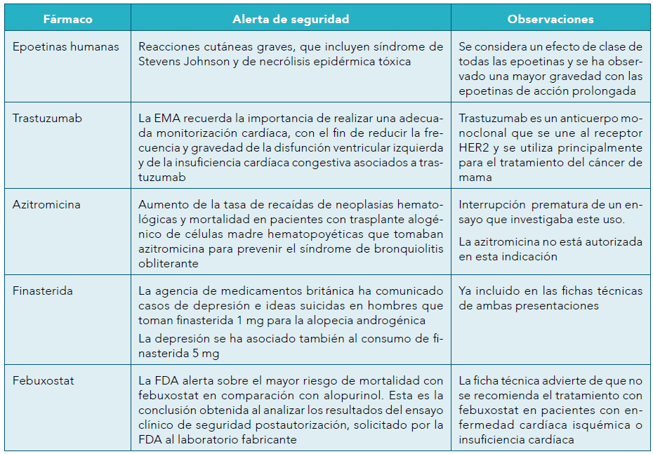
OTRAS COMUNICACIONES DE SEGURIDAD

Slide 28
Para mas información y bibliografía…
INFAC VOL 27 Nº1

